Slide 1
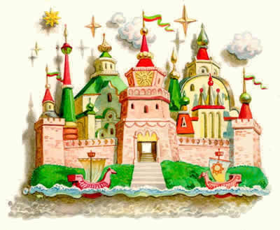
Страна Местоимений

Slide 2
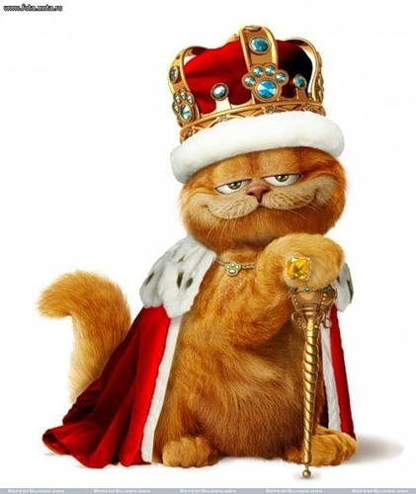
Приветствую вас, меня зовут Королевич, сегодня я расскажу вам интересную сказку про Страну Местоимений, смотрите и запоминайте.

Slide 3
В тридевятом царстве в тридесятом государстве была большая страна. А страну эту называли Страна Местоимений. И были в этой стране и большие и малые города. И названия этим городам были – Личный, Возвратный, Притяжательный, Указательный, Вопросительный, Относительный, Отрицательный, Определительный и Неопределённый. И жило в этой сказочной стране великое множество местоимений. И селились они по городам по своим интересам и характерам.

Slide 4
Город Личный
Так в городе Личный жили личные местоимения. Гордые и независимые жители Я живут на улице Яколки. Когда они женятся, то меняют свою фамилию на – МЫ. На улице Тыколки живут воспитанные взрослые – ВЫ и их озорные детки – ТЫ. На Дружной улице живут брат ОН, сестра ОНА и их фантастическое животное ОНО. Их видят всегда вместе и зовут просто – ОНИ.

Slide 5
Город Возвратный
Самый маленький город в стране - Возвратный. В нём живёт только одна семья – себялюбки, так их называют в других городах. Потому что они только и делают, что говорят о себе и любят только СЕБЯ.

Slide 6
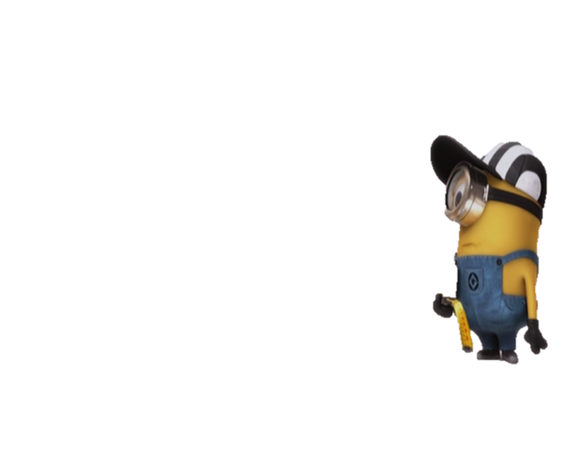
Город Притяжательный
Третий город – Притяжательный. В этом городе живут очень дружные жители – местоимения - МОЙ, ТВОЙ, ЕГО, ЕЁ, НАШ, ВАШ, ИХ, СВОЙ. Они всегда готовы помочь не только жителям своего города, но и жителям всей страны.

Slide 7
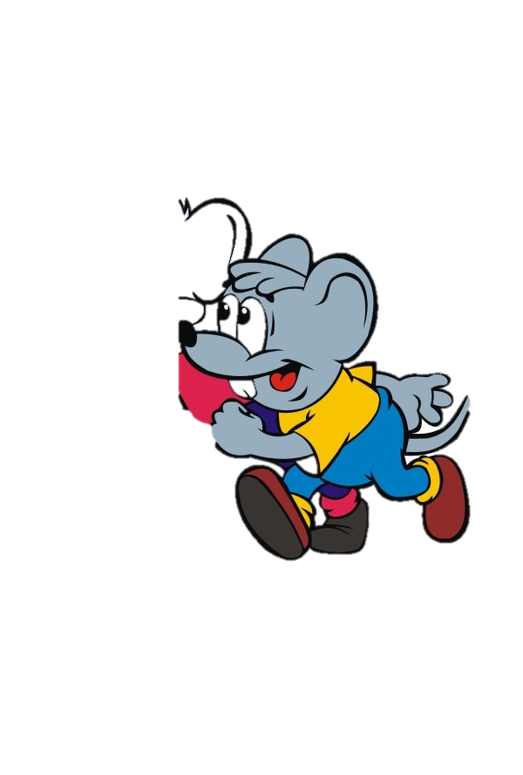
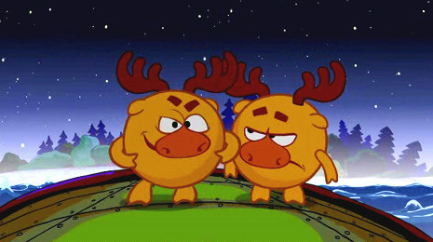
Город Указательный
В городе Указательный живут самые невоспитанные местоимения. Они только и делают, что показывают друг на друга пальцем и говорят: ЭТОТ, ТОТ, ТАКОЙ.

Slide 8
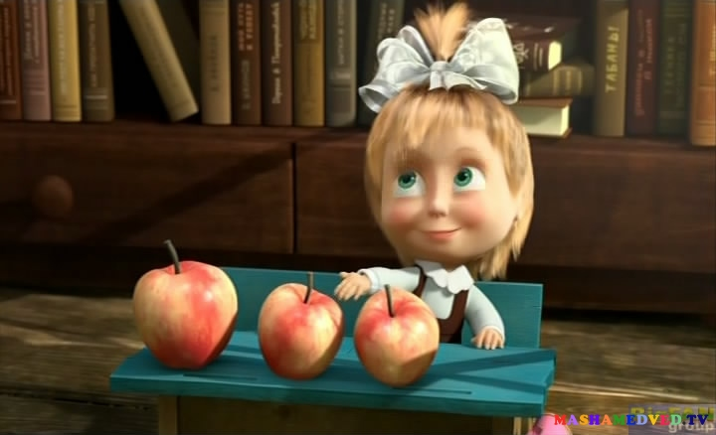
Город Вопросительный
Самые любознательные жители страны собрались в одном городе. Они постоянно задают друг другу и всем, кто к ним приезжает вопросы: КТО? ЧТО? КАКОЙ? КАКОВ? КОТОРЫЙ? ЧЕЙ? СКОЛЬКО? Поэтому своему городу они дали самое правильное название – Вопросительный.

Slide 9
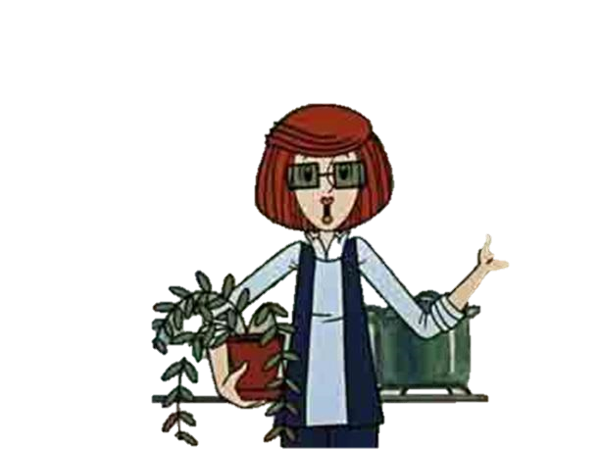
Город Относительный
А вот в городе Относительный вопросов нету. Там живут очень спокойные жители, хотя внешне слова, которые они произносят и похожи на слова их соседей: КТО, ЧТО, КАКОЙ, КАКОВ, КОТОРЫЙ, ЧЕЙ, СКОЛЬКО. Только говорят они их спокойно. Например, вот так мама может сказать своему непослушному ребёнку: “Ах, в который раз ты не слушаешься меня...”

Slide 10
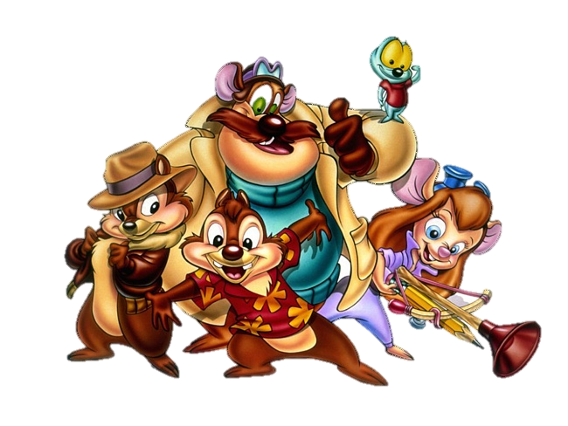
Город Определительный
В городе Определительный живут всякие разные местоимения. У них очень разные интересы, но все они очень добрые и работящие жители: ВЕСЬ, ВСЯКИЙ, КАЖДЫЙ, САМ, САМЫЙ, ИНОЙ, ЛЮБОЙ, ДРУГОЙ.

Slide 11
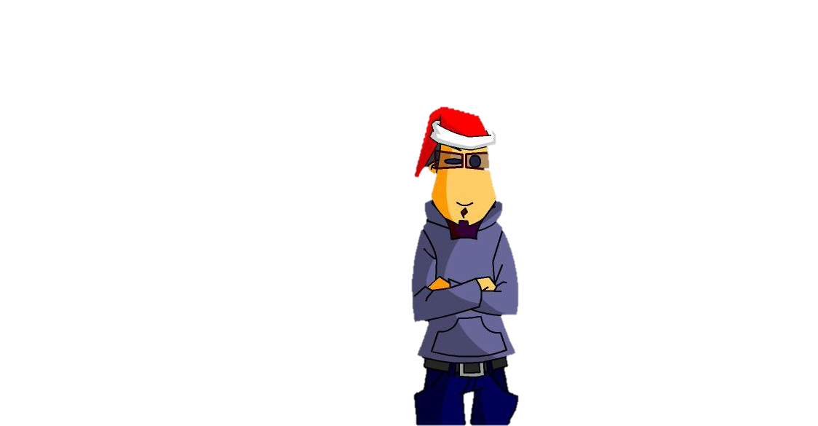
Город Отрицательный
Самые упрямые местоимения живут в городе Отрицательный. Они ни с кем никогда не соглашаются и всегда всё отрицают: НИКТО, НИЧТО, НИЧЕЙ, НИКАКОЙ, НЕКОГО, НЕЧЕГО. Они часто говорят: “Никого, ничего никто не видел. Ничего никто не брал. И вообще я ничего не знаю.”

Slide 12
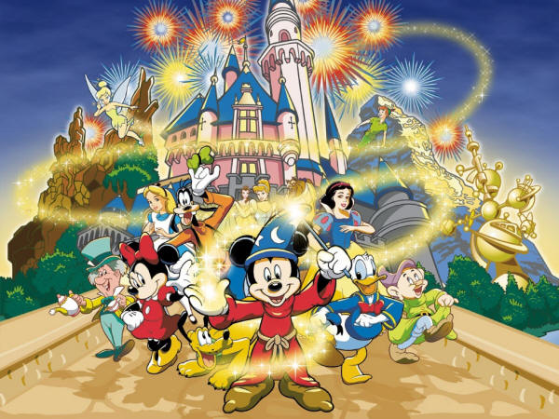
Город Неопределённый
Самый последний город в Стране Местоимений – это город Неопределённый. У жителей этого города есть одна любимая сказка. Которая начинается словами: “В НЕКОТОРОМ царстве, в НЕКОТОРОМ государстве жили-были НЕСКОЛЬКО НЕКТО и НЕЧТО. НЕКОТОРЫЙ КТО-ТО ЧТО-ТО ГДЕ-ТО видел красивое, но нам с вами об этом не расскажет…”

Slide 13
Вот я и закончил свою сказку! Спасибо за внимание! Мы еще увидимся.

Slide 14
Материалы взяты с сайтов интернета:
http://images.yandex.ru/yandsearch?p=1&text=%D1%81%D0%BA%D0%B0%D0%B7%D0%BE%D1%87%D0%BD%D1%8B%D0%B5%20%D0%BC%D1%83%D0%BB%D1%8C%D1%82%D1%8B&pos=40&rpt=simage&img_url=http%3A%2F%2Fwww.dan – картинки
http://nsportal.ru/ap/shkola/russkii-yazyk/library/lingvisticheskie-skazki- текст
Над презентацией работала: ученица 6 класса
Рубцова Марина

